Slide 1
AB-test Marketpele Feed
Web 01.03.2019-07.03.2019

Slide 2
AB-test
Сравниваем 2 сегмента пользователей:
видят обычную версию сайта (лента с органическим элементом наверху списка, 4-е платные элемента внизу списка);
видят ленту с 4-я платными элементами наверху списка, за ними следует один органический элемент.
Описание проекта
Эксперимент
Вариант А – контрольный
Вариант В – тестовый
Цель эксперимента:
Определить, какое расположение платных и органических элементов в ленте приносит больше выручки и не ухудшает пользовательский опыт.
Данные для анализа:
Поведение пользователей
Метрики RPM, RPS, Paid CTR, Organic CTR
Даты эксперимента:
c 01.03.2019 по 07.03.2019

Slide 3
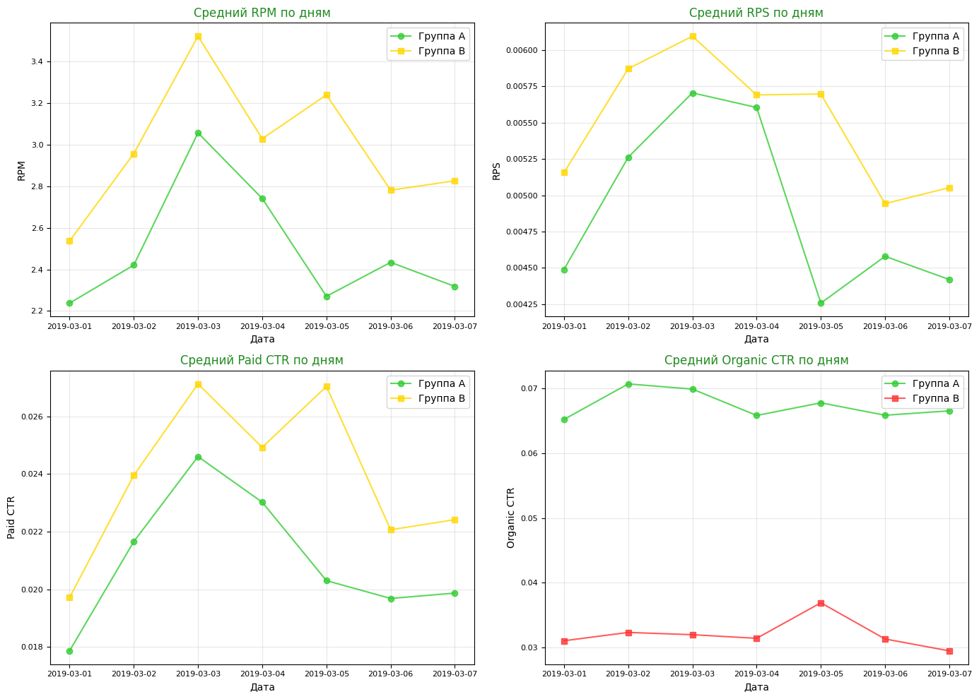
Отличие ключевых метрик по всем платформам
Ключевые метрики RPM, RPS, Paid CTR в группах статически значимо не изменились.
Метрика Organic CTR в группе B значительно снизилась.

Slide 4
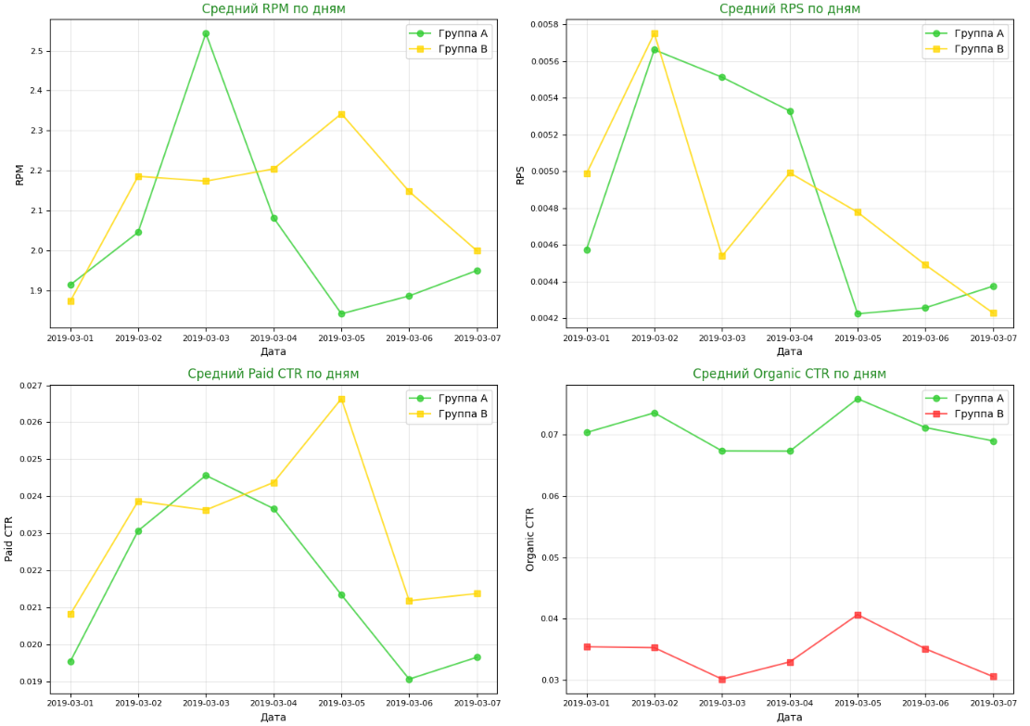
Отличие ключевых метрик по платформе Desktop
Ключевые метрики RPM, RPS, Paid CTR в группах статически значимо не изменились.
Метрика Organic CTR в группе B значительно снизилась.

Slide 5
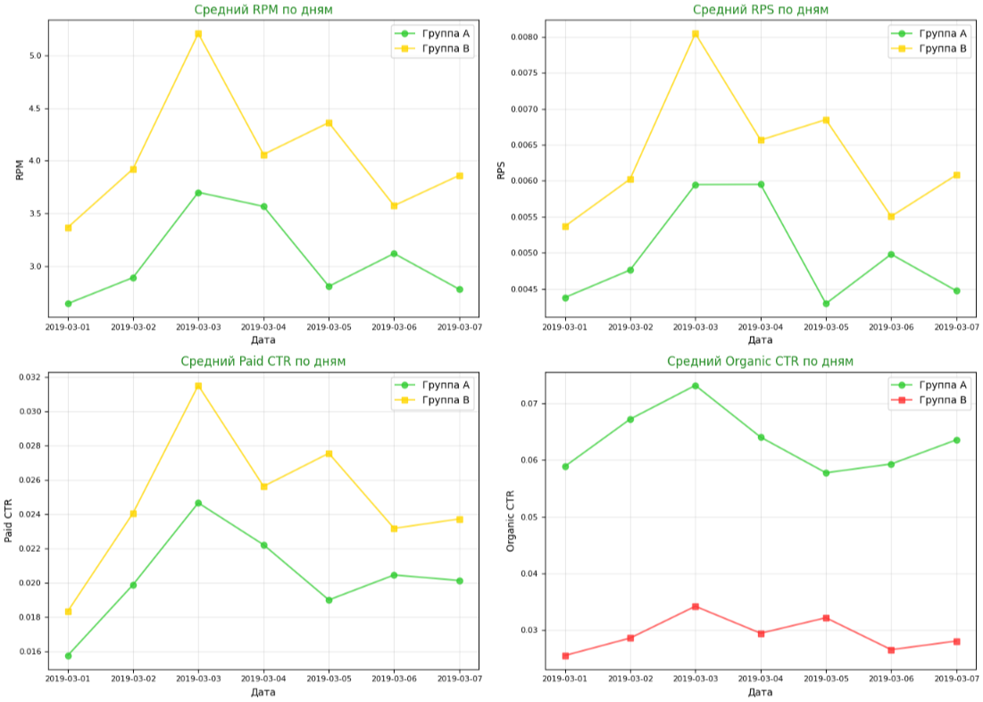
Отличие ключевых метрик по платформе Mobile
Ключевые метрики RPM, RPS, Paid CTR в группах статически значимо не изменились.
Метрика Organic CTR в группе B значительно снизилась.

Slide 6
Сводная таблица
По всем платформам, так и в разрезе платформ тенденция одинаковая.
Метрика | Значение контрольной группы А | Значение тестовой группы В | Относительная разница B от A | Уровень значимости различий p_value
Все платформы
RPM | 2.4971 | 2.9851 | 19.54 % ↑ | 0,3604 – не значимо
RPS | 0.0049 | 0.0055 | 12.22 % ↑ | 0,5193 – не значимо
Paid CTR | 0.021 | 0.0239 | 13.78 % ↑ | 0,2298 – не значимо
Organic CTR | 0.0674 | 0.0321 | -52.42% ↓ | 0 – значимо
Desktop
RPM | 2.0372 | 2.132 | 4.7 % ↑ | 0.8475 – не значимо
RPS | 0.0048 | 0.0048 | 0 % ↑ | 0.981 – не значимо
Paid CTR | 0.0216 | 0.0231 | 6.9 % ↑ | 0.654 – не значимо
Organic CTR | 0.0706 | 0.0343 | -51.4 % ↓ | 0 – значимо
Mobile
RPM | 3.0721 | 4.0514 | 31.9 % ↑ | 0.3275 – не значимо
RPS | 0.005 | 0.0063 | 26 % ↑ | 0.4146 – не значимо
Paid CTR | 0.0203 | 0.0249 | 22.7 % ↑ | 0.1655 – не значимо
Organic CTR | 0.0634 | 0.0292 | -53.9 % ↓ | 0 – значимо

Slide 7
Поведение пользователей
Среднее значение Organic CTR в группе B значительно снизилось на 52.42 %
Экспериментальное изменение (группа B) не улучшило ключевые бизнес-метрики RPM, RPS, Paid CTR.
Выводы
Не внедрять изменение, так как оно ухудшает поведенческие метрики без выгоды для выручки - на маленькой выборке можно обнаружить только очень сильные эффекты (126 вместо рассчитанного количества наблюдений в 14730).
Внедрить мониторинг LTV (падение Organic CTR может привести к снижению возвратов пользователей), необходимо отследить долгосрочный эффект через 7, 14, 30 дней.
Запустить новый A/B-тест с другим чередованием платных и органических элементов, визуальным выделением платных элементов с одновременным увеличением объема выборки.

